Slide 1
Школа юных пожарных
МБОУ ДО Центр детского технического творчества Бугульминского муниципального района
Республики Татарстан

Slide 2

Давно привыкли люди к тишине,
Давно тревоги всюду отменили.
Лишь мы с тобой остались на войне,
Где никогда не будет перемирий.
Огонь беду приносит не всегда,
Но доверять ему не стоит слепо.
Он может терпеливо ждать года,
Чтоб стать однажды пламенем до неба.
Когда идет смертельный бой с огнем,
Нет выходных, и отдых не положен,
Работу эту мы порой клянем,
Но без нее и дня прожить не можем.
И пусть встают рассветы в тишине,
И пусть тревоги всюду отменили.
Мы на войне с тобой, мы на войне,
Где никогда не будет перемирий.

Slide 3

Не имей привычки носить в кармане спички.
Маленькая спичка большой лес сжигает.
В руках спичка была, да изба сплыла.

Slide 4

Уходя тушите свет!
Знай, любые провода
Повреждённые – беда!
Ведь они опасны слишком –
Замыкание как вспышка!
Дать друзьям такой совет
Просто каждый может:
Уходя тушите свет
И приборы тоже!

Slide 5

Опасная забывчивость
Ленту гладила Анюта
И увидела подруг,
Отвлеклась на три минуты
И забыла про утюг.
Тут уж дело не до шутки!
Вот что значит – три минутки!
Ленты нет, кругом угар,
Чуть не сделался пожар.

Slide 6

Не берите в руки спички!
Чтобы лес, звериный дом,
Не пылал нигде огнём,
Чтоб не плакали букашки,
Не теряли гнёзда пташки,
А лишь пели песни птички,
Не берите в руки спички!
***
Народная мудрость:
«Дерево с огнем не дружит».

Slide 7
ПОМНИ!
И малая искра сжигает города.
Лучше костер маленький, чем большой пожар.
Каждый человек загодя думает о пожаре.
Один на пожаре не боец.
Пламя — это благо и жизнь, если не забыть его вовремя потушить.
С огнем воюют, а без огня горюют.

Slide 8
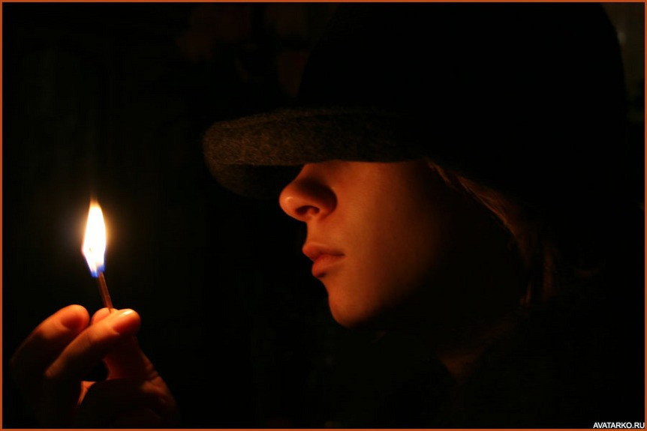
Водой пожар тушат,
а умом — предотвратят.

